Slide 1


計算機程式與應用實習
第十三次上課
映射(Map)
教授: 黎碧煌

Slide 2
映射Map
相對於陣列或向量使用index來存取資料，映射類別使用另外一種方法來存取資料: 鍵值對(key and value)。
鍵值對是指使用關鍵字key來得到對應的數值value，所以在將資料存進映射時，我們需要一組關鍵字字串跟要儲存的資料。
在別的程式語言，我們稱這個功能叫「字典Dictionary」。

Slide 3
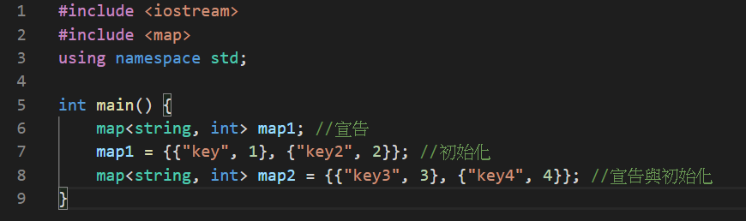
映射的宣告與初始化
宣告: map<鍵的型態(通常都是string), 值的型態(任意)> 映射名稱;
初始化: 最外框要使用一組「{ }」，裡面每一組鍵值對再使用一組「{ }」，前為key的字串，後為value的資料，並用逗點隔開。
Notes:
7 兩組資料

Slide 4
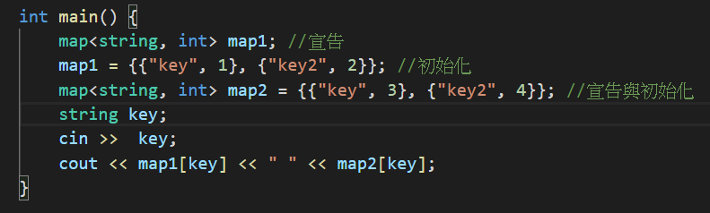

使用鍵存取映射中的值
語法: 映射名稱[“字串”]或是映射名稱[字串變數]。
Notes:
cout>>map2[key2]

Slide 5
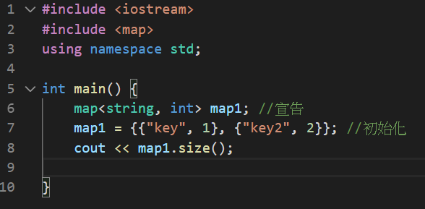

回傳映射中鍵值對的數量size
int 映射名稱.size(): 回傳該映射有幾組鍵值對

Slide 6
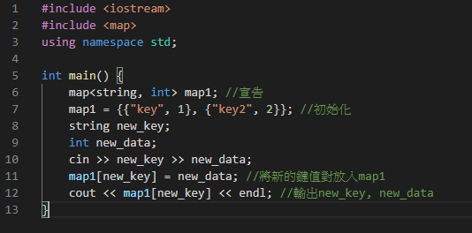
插入新的鍵值對
語法: 映射名稱[新的鍵] = 新的值。
如果鍵被重複使用過了，新的值會把舊的值覆蓋，這樣舊的資料就消失了，所以在存入新的鍵值對之前，我們需要檢查該鍵是否被用過了，方法我們會在後面的投影片說明。
Notes:
10、11換newkey

Slide 7
尋找鍵值對是否已存在find
疊代器(iterator) 映射名稱.find(鍵): 如果鍵不存在，則會回傳映射名稱.end()，也就是映射的結尾位址，我們可以用if…else來判斷它。
如果鍵存在，則疊代器會指向鍵值對的結構體，我們可以使用->來取出裡面的資料，其中成員「first」是鍵，成員「second」是值。

Slide 8
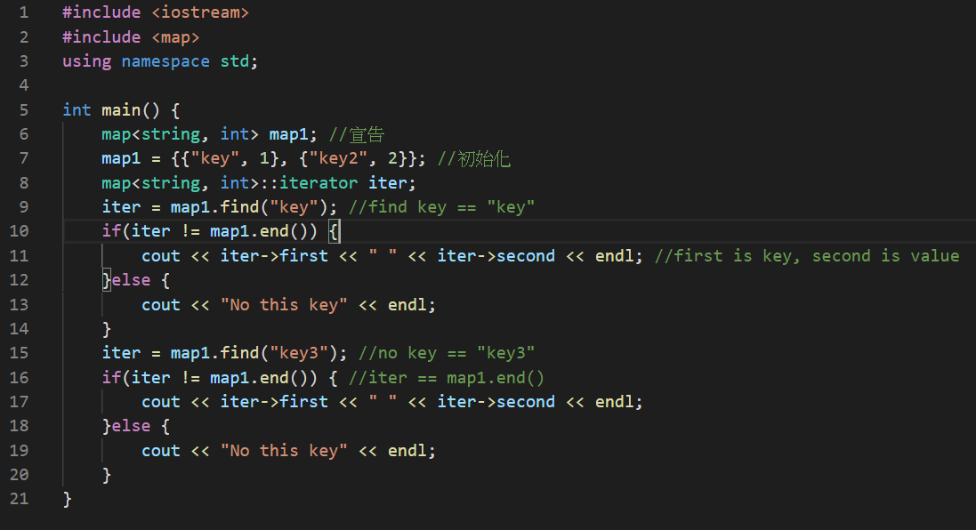


Slide 9
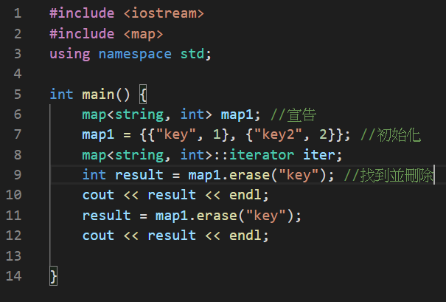

用鍵刪除鍵值對erase
我們可以用方法與鍵來刪除鍵值對。
int 映射名稱.erase(鍵): 回傳1代表有找到該鍵值對並刪除，0代表沒找到。

Slide 10
課後練習
如果z=1, y=1, x=2, w=2….a=13，從z~a往回數，每兩個字元值就累加1，接著輸入一小寫字母ch，請輸出ch對應的值
輸入:
c
輸出:
12

Slide 11
課後練習
輸入整數n表示要輸入幾組人名作為key，同時隨機生成一個0~99之間的整數作為value，接著等待使用者查詢鍵值對，直到輸入’q’關閉程式

Slide 12
課後練習
輸入一整數n表示要輸入幾組指令，輸入「 1 key value」的格式，如果該name沒有相對應的資料則插入新的一筆，如果已存在則累加新的值上去，輸入「2 key」則刪除該筆資料，如果那筆資料不存在則輸出「delete error」，輸入「3 key」，如果該筆資料存在則輸出它的鍵值對，如果不存在則輸出「key 0」。
輸入
7
1 Jesse 20
1 Jess 12
1 Jess 18
3 Jess
3 Jesse
2 Jess
3 Jess
輸出
30
20
0

